Slide 1
丹东市中心医院
万方医学网镜像数据库使用说明

Slide 2
目 录
1
万方医学网镜像数据库介绍
2
万方医学网镜像数据库特色
3
万方医学网镜像资源介绍
4
万方医学网镜像数据库使用方法演示

Slide 3
一、万方医学网镜像数据库介绍
资源：收录了中文医药期刊论文、医药学位论文、医药会议论文、医药专利、医药标准、医药成果等各类信息资源。
功能：提供检索、快捷浏览等多种人性化的信息揭示方式，同时，还提供中华医学会期刊论文的专属导航与检索功能。
覆盖：为医学院校、科研等机构提供科研支持、学习交流支持服务，为政府医学卫生部门、医疗卫生企事业单位提供决策支持所需的信息资源。
保障：多学科的医学信息资源、多样化的情报研究服务方法，提供了快捷的信息服务和信息资源保障。

Slide 4
万方医学网镜像版
海量、优质
医学信息资源
多维、人性
信息检索功能
深层、广泛
用户群体覆盖
高端、稳定
信息技术保障

Slide 5
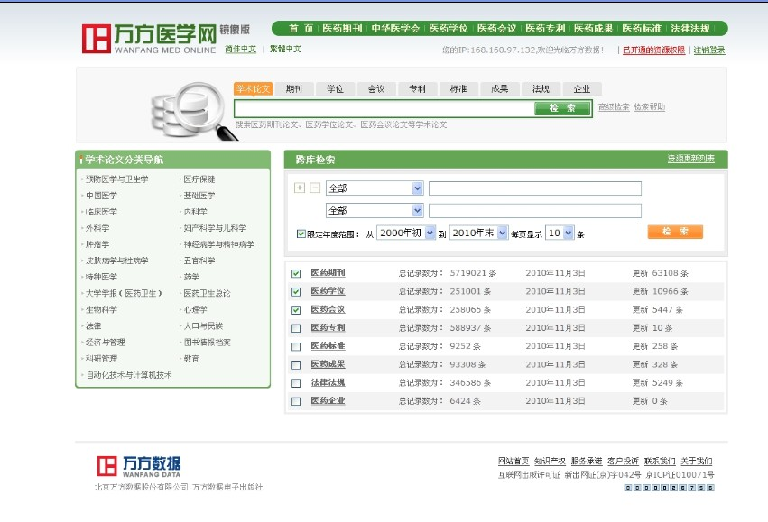
万方医学网镜像数据库平台

Slide 6
二、万方医学网镜像网数据库特色

Slide 7
多维度知识导航
医药期刊：学科分类导航、地区分类导航、刊名首字母导
航
中华医学会期刊：中华系列期刊导航、中国系列期刊导航、
国际系列期刊导航
医药学位：学科、专业目录导航、地区分类导航
医药会议：会议主办单位导航、各级主办单位导航
医药专利：专利分类导航、专利申请年份导航
医药标准：标准分类导航、标准类型导航、发布时间导航
医药成果：学科分类导航、应用行业分类导航、类别导航、
地区分类导航、公布年份导航
法律法规：效力级别导航、内容分类导航

Slide 8
多角度灵活检索
简单自然
一框式检索，无需转换平台，简单灵活， 检索过程逐步细化
善于甄别
为读者的每一次检索需求甄别最相关、最权威、最新的文献
总结联想
提供检索结果的各学科、期刊、时间的分布情况，启发用户思考
快速响应
平台响应速度快，无需等待

Slide 9
三、万方医学网镜像数据库资源介绍

Slide 10
中华医学会
中国医师协会
中华中医药学会
中国医学救援协会
中国灾害防御协会救援医学会
中国民族医药学会
中国医学教育协会
期刊集团独家合作
（独家期刊近230种）

Slide 12
四、万方医学网镜像数据库使用方法演示

Slide 13
万方医学网

Slide 14
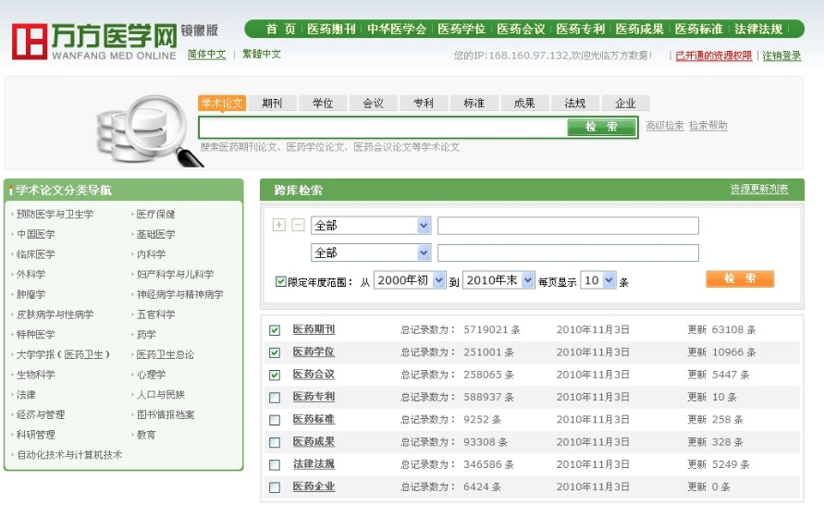
首 页
A
（2）
（1）
A 导航区：
（1）简繁体转换：主要用户转换简繁体
（2）资源导航：包括首页、医药期刊、医药学位、医药会议、医药专利、医药成果、医药标准和法律法规，点击后可以进入相应的导航页面。
B
C
D

Slide 15
A
B
（1）
（2）
（3）
B 快速检索区：
（1）资源范围选定：包括学术论文（即所有论文）、期刊、学位、会议、专利、标准、成果、成果、法规、企业，点击后可以对相应资源进行快速检索。
（2）检索输入框：可以输入检索词，点击检索按钮，可以进入检索结果页。
（3）高级检索：点击可以进入高级检索页。
C
D

Slide 16
（1）首页
A
B
C 学术论文分类导航区：
点击学科类名，即可进入该学科所有论文的检索结果页
C
D

Slide 17
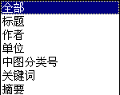
A
B
D 跨库检索：
（1）资源列表更新列表：列出每种资源的总记录条数、最后更新时间和更新条数、资源简介。
（2）检索区：可以设置2~5个检索词、检索字段（全部、标题、作者、单位、中图分类号、关键词、摘要）、年度范围限定和每页显示数量（10、20、30）
（3）资源选择：可以在8种资源中进行选择，进行跨库检索。
（2）
C
D
（3）
（1）

Slide 18
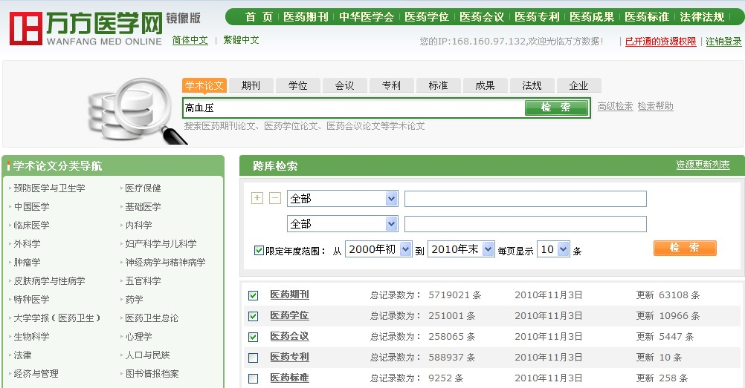
（1）首页——检索演示——一框式检索
您还可以输入：
高血压 作者:胡大一
高血压 心脏病
标题:高血压
标题:高血压 creator 胡大一
标题:高血压 关键词:血液透析 单位:北京大学
“一框式”里您可以直接输入要检索的内容在全部字段内检索；也可以限定字段，在字段范围内检索，空格表示“and”

Slide 19
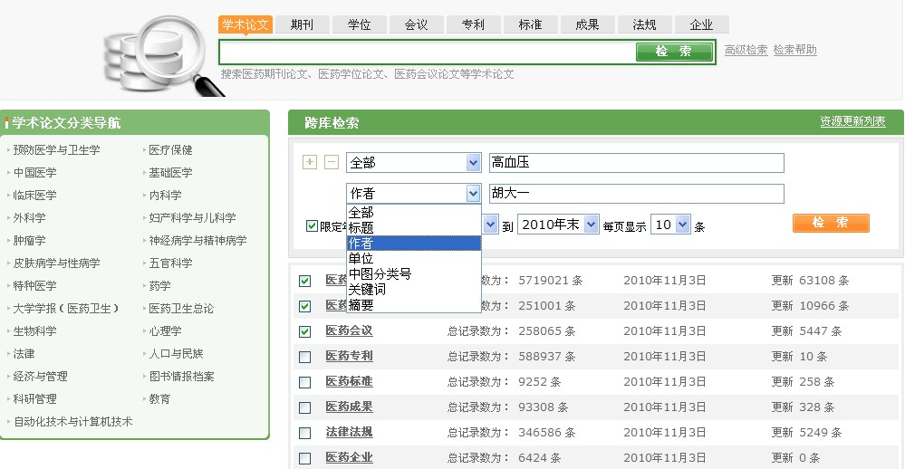
（1）首页——检索演示——跨库检索
“跨库检索”里您可以通过选择资源与相应字段，输入检索词进行字段内的检索。

Slide 20
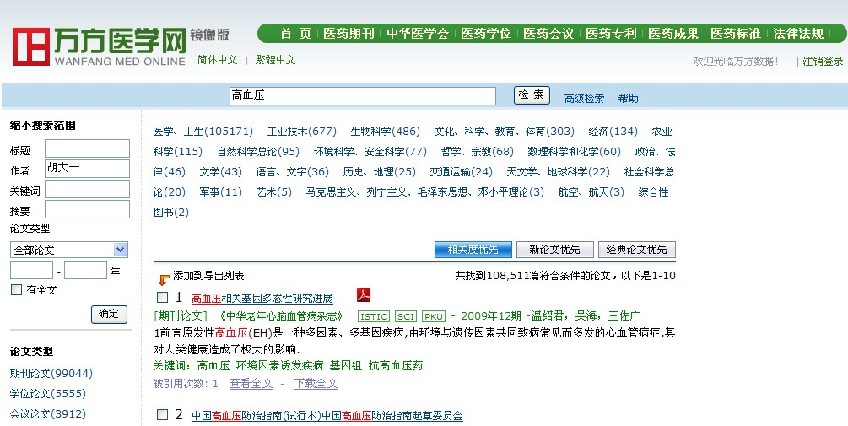
（1）首页——检索演示
如果您对您初检索策略不太满意，希望细化检索结果，可以利用“二次检索”功能，输入添加的条件，如“作者：胡大一”，点击“确定”则可在初次检索结果内进行检索。

Slide 21
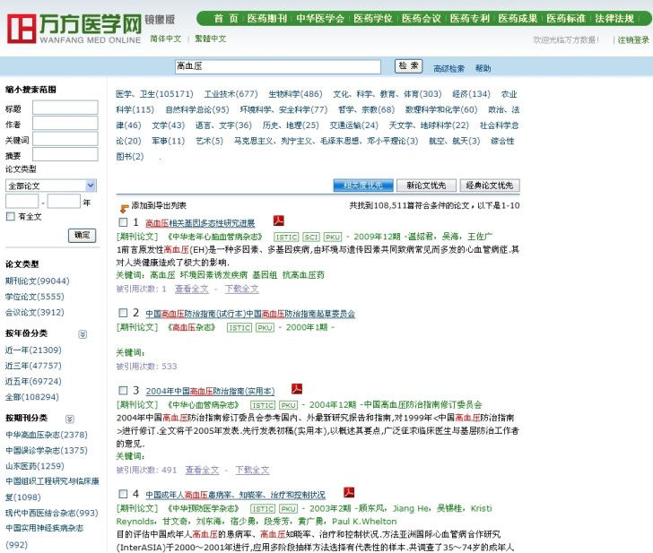
（2）检索结果——检索结果页
A
A 命中文献统计：
显示检索获得的文献数量

Slide 22
（2）检索结果——检索结果页
B
B 学科统计：
根据学科分别统计各学科命中文献数，点击可以缩小范围

Slide 23
（2）检索结果——检索结果页
C
C 聚类：
根据文献类型、年份、期刊聚类，分别统计命中文献数量。

Slide 24
（2）检索结果——检索结果页
D
D 排序方式：
包含相关度优先、新论文优先和经典论文优先3种排序方式。点击按相应的方式排序。

Slide 25
（2）检索结果——检索结果页
E
E 文献摘要：
（1）文献标题：同时有命中检索词，点击进入单篇文献详情页
（2）PDF下载按钮：可以直接下载全文，单击可以进入下载页面
（3）文献信息：文献类型、文献来源、收录机构、发表时间、作者、关键词
（4）全文链接：提供全文查看和下载链接

Slide 26
（2）检索结果——检索结果页
F 导出：
提供参考文献、文本、XML、NoteExpress、Refworks、EndNote等多种导出格式，方便您导出至文献管理软件。
F

Slide 27
（2）检索结果——单篇文献详情页
A
A 文献标题：
（1）文献中英文标题：提供中英文翻译的标题
（2）相关下载：提供全文查看、全文下载、导出文献和PDF阅读器下载的链接功能

Slide 28
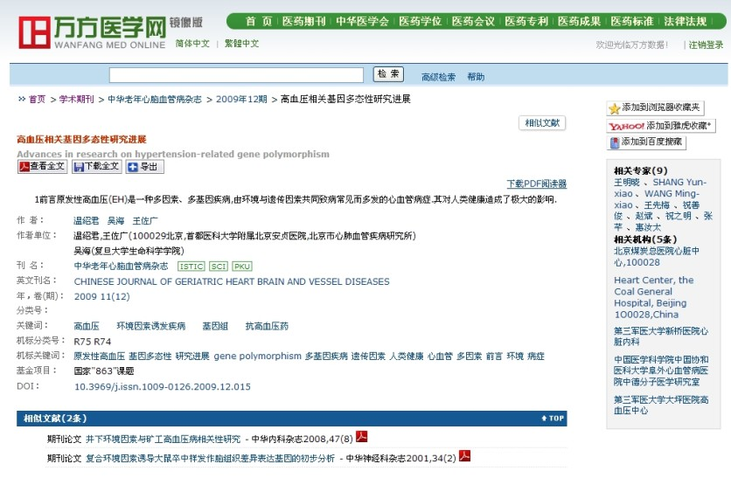
（2）检索结果——单篇文献详情页
A
B
D
B 文献基本信息
提供摘要、作者、作者单位、刊名、英文刊名、年卷（期）、分类号、关键词、机标分类号、机标关键词、基金项目和DOI相关信息，提供相应链接。
C

Slide 29
（2）检索结果——单篇文献详情页
A
B
C 参考文献 相似文献
提供文章参考文献，以及与这篇论文相似主题的论文链接。
D
C

Slide 30
（2）检索结果——单篇文献详情页
A
B
D 相关链接
提供相关专家、相关机构的链接。
D
C

Slide 32
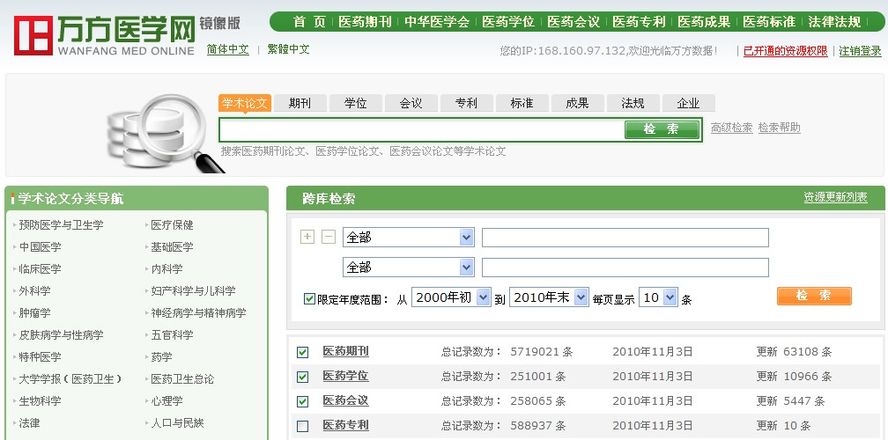
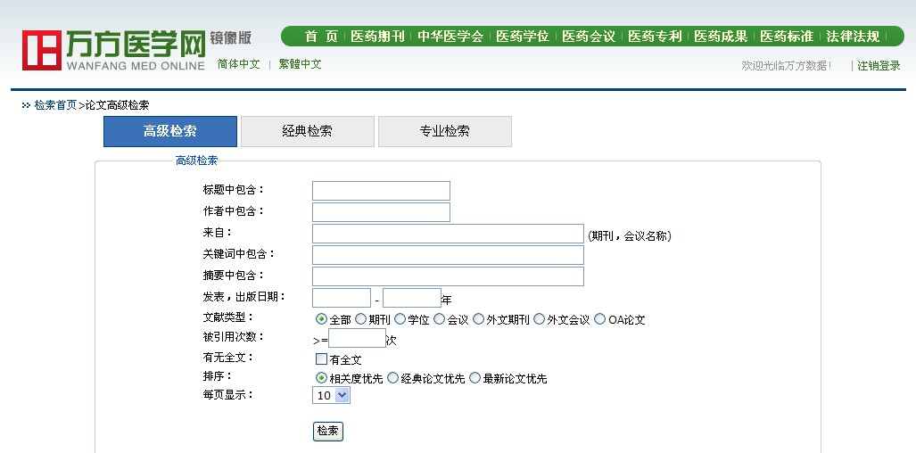
（3）高级检索

Slide 33
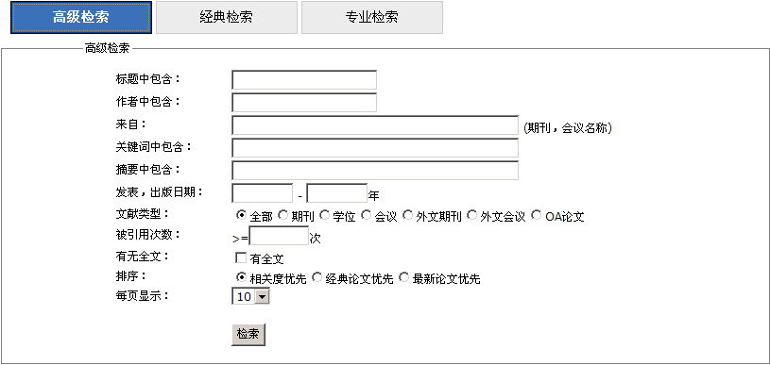
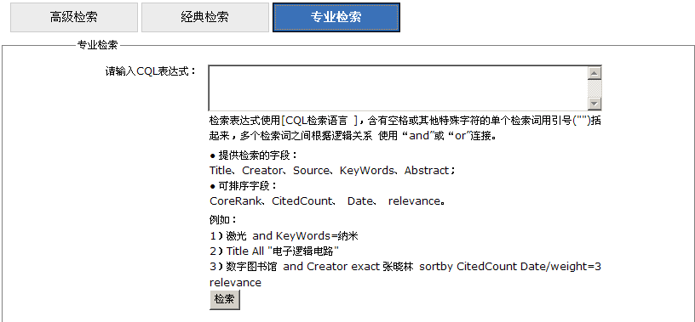
（3）高级检索
高级检索：
包含字段：标题中包含、作者中包含、来自、关键词中包含、摘要中包含、发表，出版日期、文献类型、被引用次数、有无全文、排序、每页显示等字段。
经典检索：
可以通过设置标题、作者、作者单位、中图分类、关键词、摘要等字段，5个检索词组合检索。
专业检索：
可以输入检索表达式进行检索。

Slide 34
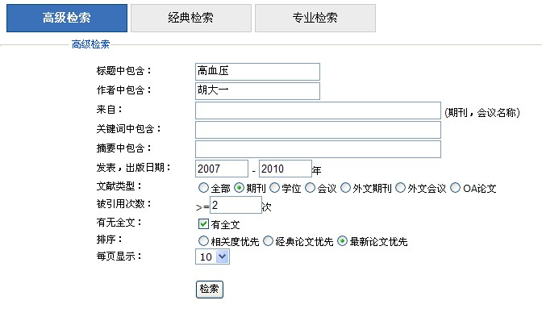
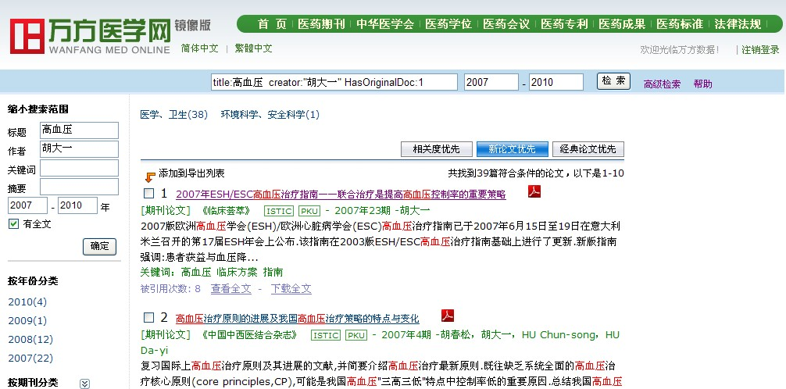
（3）高级检索——检索演示

Slide 35
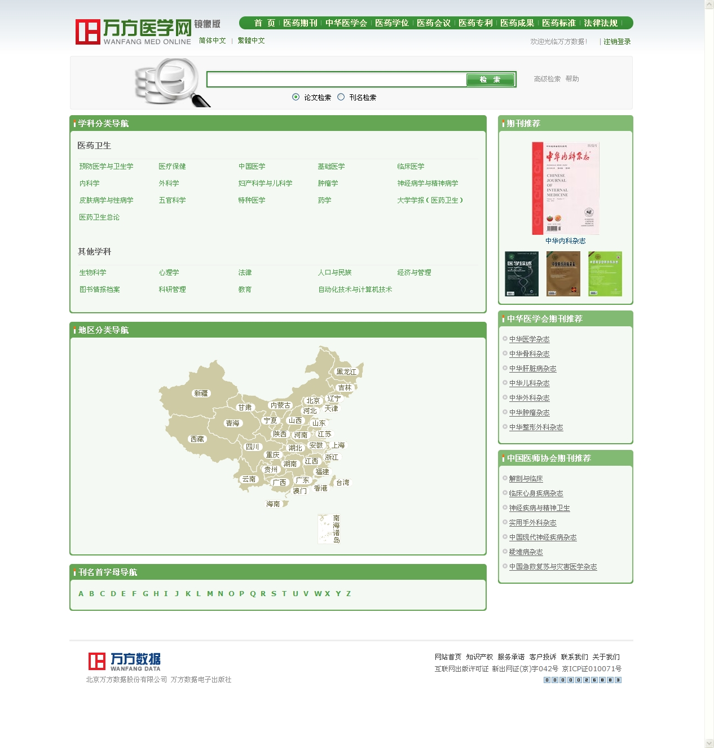
（4）医药期刊导航
A
B
C
说明：
A 期刊检索：
可检索期刊或检索期刊论文
B 导航：
（1）学科分类导航：划分为医药卫生和其他学科，
（2）地区分类导航：根据省份划分
（3）刊名首字母导航
C 期刊推荐:
（1）期刊推荐
（2）中华医学会期刊推荐
（3）中国医师协会期刊推荐

Slide 36
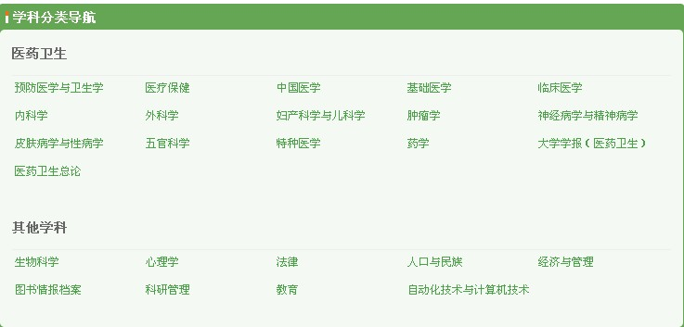
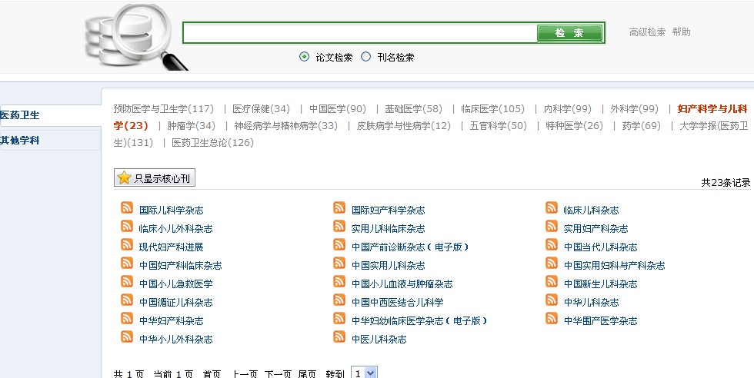
（4）医药期刊导航
进入医药期刊导航页面，可以通过两种方式查找您所需要的刊物。
A：在检索区选择“刊名检索”，点击“检索”按钮，直接检索。
B：通过学科分类导航、地区导航、刊名首字母导航等逐级缩小浏览范围，最终
找到需要的刊物。

Slide 37
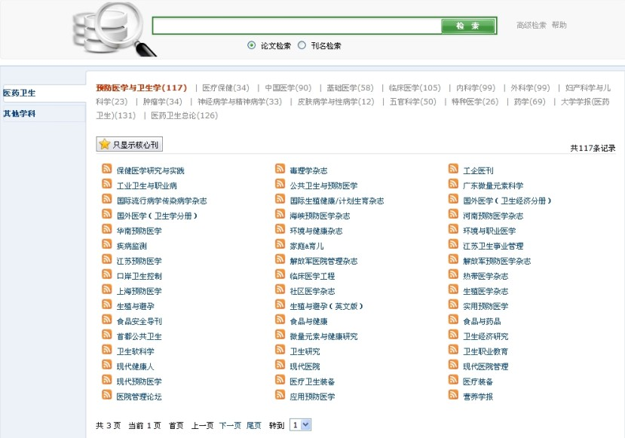
（4）医药期刊导航——医药期刊列表页
B
A
B 子学科导航：
提供各子学科期刊数统计，点击可以进入相应学科期刊列表
A 学科导航：
可以重新选择学科，医药卫生和其他学科
地区与刊名首字母导航与学科导航功能与设计类似
C 期刊列表：
（1）可选择只显示核心期刊
（2）期刊列表：提供期刊列表和RSS订阅信息
C

Slide 38
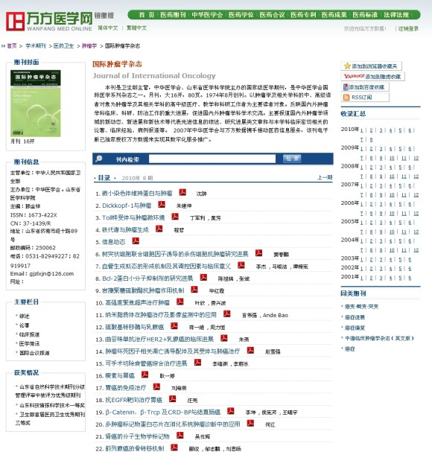
（4）医药期刊导航——医药期刊详情页
期刊简介
包括期刊中英文名称和期刊简介
收录汇总
提供期刊各年各期的链接
期刊信息
（1）期刊封面：包括期刊封面图片、出版周期和期刊大小
（2）期刊信息：包括期刊主管单位、办单位、主编、ISSN、CN、地址、邮政编码、电话、Email、网址等信息
（3）主要栏目：包括期刊的主要栏目
刊内搜索
可以在该刊内搜索文献
C最新期刊目录
（1）目前期刊：显示当前目录所属期刊
（2）上一期：进入上一期期刊目录
（3）期刊目录：包括文献序号、文献标题、PDF下载标识和作者
同类期刊
提供同类期刊链接

Slide 39
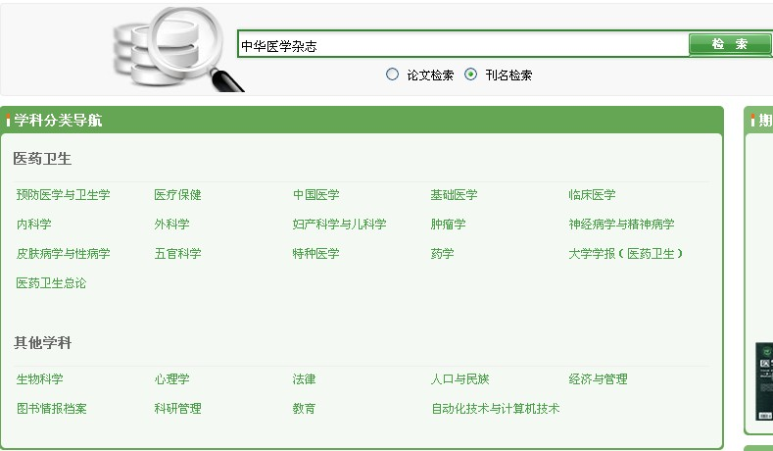
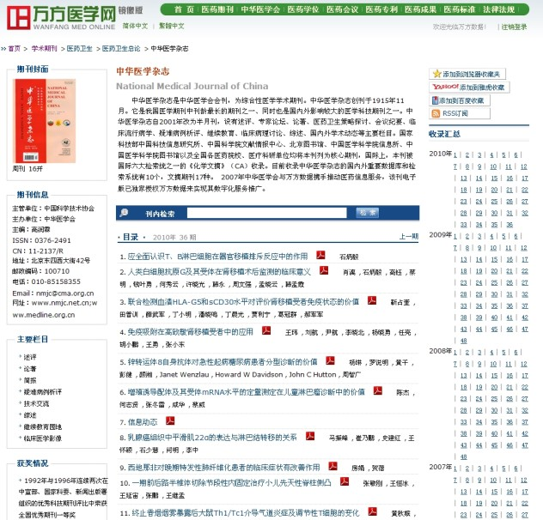
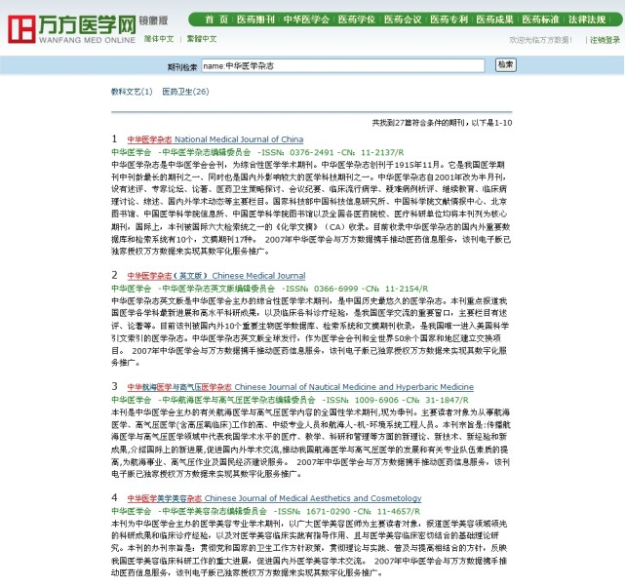
（4）医药期刊导航——检索演示
以查找《中华医学杂志》为例： 1. 您可以在检索框填入“中华医学杂志”进行检索

Slide 40
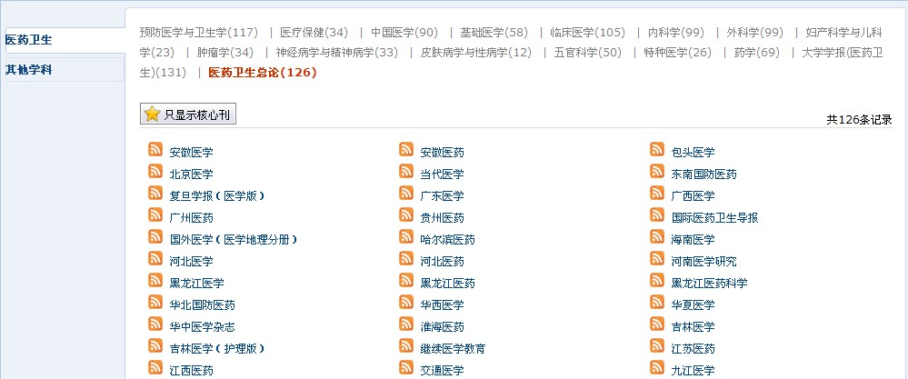
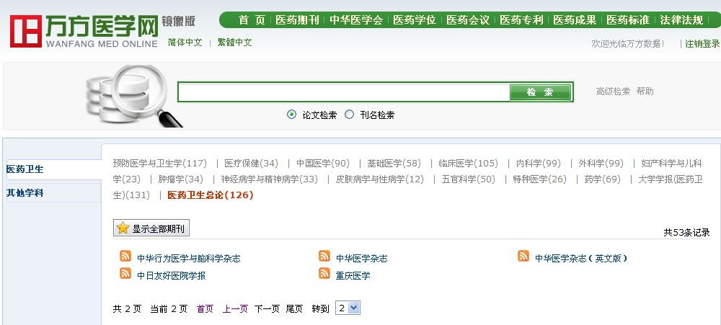
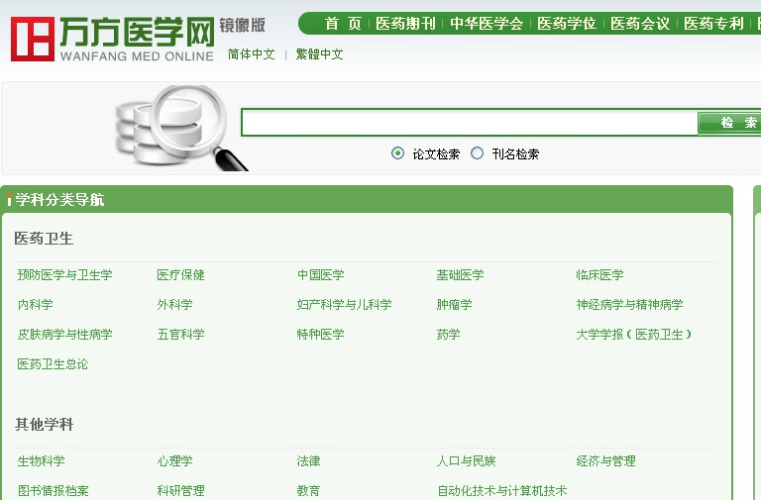
以查找《中华医学杂志》为例： 2. 您还可以在学科分类导航中选择医药卫生总论
导航下医药卫生总论期刊有126种，可利用“只显示核心刊”的功能进行期刊的筛选

Slide 41
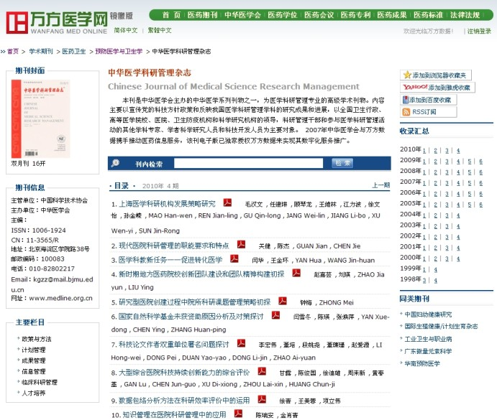
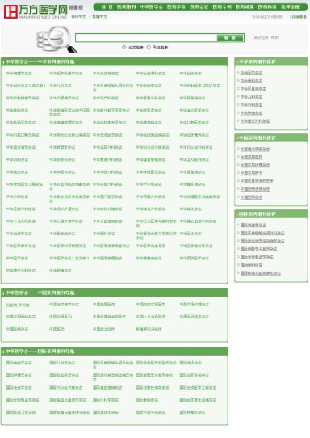
（5）中华医学会期刊导航
A 中华医学会期刊列表
提供中华医学会全部120余种期刊的列表与链接，点击具体期刊可进入该期刊的详细信息页
B 推荐
提供中华医学会中华系列、中国系列、国际系列期刊的推荐阅读
A
B

Slide 42
谢谢！

